Slide 1
LFS on openEuler
——在 openEuler 上构建自己的操作系统
V1.3

Slide 2
从无到有、从 0 到 1，从 openEuler 这个 matrix 中产生出自己全新的系统，便是这堂 Linux From Scratch（LFS）课带给您的惊奇！
于一步步平常的构建中发现心中的奇迹，让我们进入 openEuler 的 LFS 之旅！

Slide 3
学完本课程后，您将能够如庖丁解牛般熟悉整个 Linux 系统，为今后的 Linux 应用、开发或理论研究打下坚实的基础。

Slide 4
预备技能及准备
交叉编译
LFS 构建过程
其他说明

Slide 5
What is Linux From Scratch?
Linux From Scratch (LFS) is a project that provides you with step-by-step instructions for building your own customized Linux system entirely from source.
LFS teaches people how a Linux system works internally.
Building LFS teaches you about all that makes Linux tick, how things work together and depend on each other. And most importantly, how to customize it to your own tastes and needs.

Slide 6
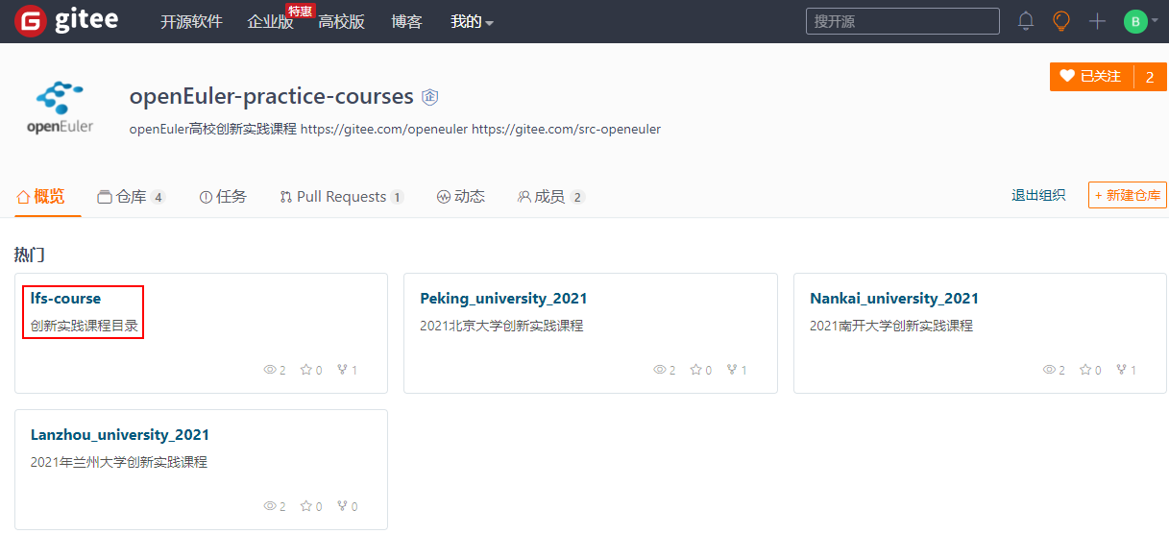
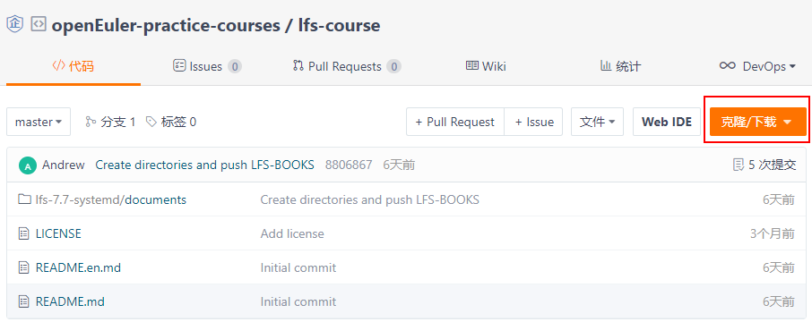
课前准备
注册 gitee 账号
在 gitee（https://gitee.com/）上注册账号并登入（建议使用自己常用的私人邮箱）。
下载课程资料
进入 openEuler 创新实践课官方代码仓，下载课程压缩包到本地 PC 进行预习。

Slide 7
预备技能
openEuler 操作系统基本知识
Shell 命令操作
从 C 代码编译出软件
C/C++
Makefile
GNU autoconf
Patch – 如何给软件打补丁

Slide 8
前置知识和技能
交叉编译
LFS 构建过程
其他说明

Slide 9
交叉编译过程
简单地说，交叉编译是在一个平台上生成另一个平台上的可执行代码。
在 x64 架构上进行交叉编译过程演示。
安装开发工具：
yum groupinstall "Development tools" –y
(2) 下载交叉编译工具：
mkdir /usr/local/arm-toolchain
cd /usr/local/arm-toolchain/
wget https://releases.linaro.org/components/toolchain/binaries/latest-7/aarch64-linux-gnu/gcc-linaro-7.5.0-2019.12-x86_64_aarch64-linux-gnu.tar.xz
tar -xvf gcc-linaro-7.5.0-2019.12-x86_64_aarch64-linux-gnu.tar.xz
(3) 修改并更新环境变量
cp /etc/profile{,.origin}
echo "export PATH=$PATH:/usr/local/arm-toolchain/gcc-linaro-7.5.0-2019.12-x86_64_aarch64-linux-gnu/bin" >> /etc/profile
source /etc/profile
(4) 验证交叉编译工具
aarch64-linux-gnu-gcc –v
(5) 利用交叉编译工具编译
cat > ./hello.c << "EOF"
#include <stdio.h>
int main() {
printf("Hello, Kunpeng!\n");
return 0;
}
EOF
aarch64-linux-gnu-gcc hello.c -o hello-kp
./hello-kp
file hello-kp
(6) 将此可执行文件放在 Kunpeng 平台上验证。

Slide 10
LFS 构建过程（利用交叉编译原理）
LFS的交叉编译实现：
Stage | Build | Host | Target | Action
1 | PC | PC | LFS | Build crosscompiler cc1 using cc-pc on PC
2 | PC | LFS | LFS | Build compiler cc-lfs using cc1 on PC
3 | LFS | LFS | LFS | Rebuild and test cc-lfs using itself on LFS
build - the machine where we build programs.
host - the machine/system where the built programs will run.
target - the machine the compiler produces code for.
在上表中，“在 PC 上” 意味着命令在已经安装好的发行版中执行。“在 LFS 上” 意味着命令在 chroot 环境中执行。

Slide 11
前置知识和技能
交叉编译
LFS 构建过程
其他说明

Slide 12
LFS 构建过程
构建 LFS 目标系统的脉络如下：
为宿主系统准备好构建 LFS 目标系统的环境；
以 lfs 用户构建临时工具链；
在 chrooted 环境下构建 LFS 目标系统；
配置 LFS 目标系统；
编译并安装内核；
设置 GRUB 使新系统可引导；
进入新系统。

Slide 13
构建环境的准备
虚拟机的安装
安装两块硬盘。其中 sda 安装宿主操作系统 openEuler，sdb 承载 LFS 目标系统。
硬盘的总线接口：SCSI 或 SATA。编译内核（make menuconfig）时要选择相关的驱动）。
分区及格式化
对 sdb 进行分区（就一个主分区 sdb1）。
对 sdb1 进行格式化。
创建 LFS 变量使其指向宿主系统的 /mnt/lfs/ 目录，并将 sdb1 分区 mount 到此目录。
术语
宿主系统 host：虚拟机 + openEuler 操作系统。
LFS 目标系统：LFS_Target_System、LFS_TGT_SYS。将构建于 sdb1 上，由 $LFS 指向。

Slide 14
以 lfs 用户构建临时工具链
我们通过构建临时工具链生成一个包含工具集的临时系统用来与宿主机分离 。
不以 root 用户身份，而以 lfs 用户身份构建临时工具链是为了避免在构建的过程中损坏宿主系统。
对于最基础工具（Binutils、GCC、Glibc、Coreutils）的构建过程，请在编译的过程中参考 LFS-BOOK 中的说明，在此不再赘述。

Slide 15
在 chrooted 环境下构建 LFS 目标系统
命令 chroot 可视为对宿主系统最简单的一次虚拟化。
所谓 chrooted 环境就是今后 LFS 目标系统所在的地方。
在 chrooted 环境中构建 LFS 目标系统的系统软件是为了避免在构建的过程中损坏宿主系统。
对于最基础的系统软件（Binutils、GCC、Glibc、Coreutils）的构建过程，请在编译的过程中参考 LFS-BOOK 中的说明，在此不再赘述。

Slide 16
从 C 代码编译出软件
GNU autoconf 是一套流行的、用于自动产生 Makefile 的系统。她使用脚本来分析系统，产生出 Makefile。
./configure # 从 Makefile.in 等文件产生 Makefile
make
make check
make -n install # test install
make install

Slide 17
LFS 通用编译指南（lfs 用户）
对于每个软件包：
以 lfs 用户解压要编译的软件包
进入到解压后创建的目录中
根据指南说明编译软件包
回退到源文件目录
除非特别说明，删除解压出来的目录（和为了编译而创建的 build 目录）

Slide 18
LFS 通用编译指南（chrooted 环境）
对于每个软件包：
进入chroot环境后解压要编译的软件包
进入到解压后创建的目录中
根据指南说明编译软件包
回退到源文件目录
除非特别说明，删除解压出来的目录（和为了编译而创建的build目录）

Slide 19
配置 LFS 目标系统
为 LFS 目标系统进行以下配置：
网络
主机名
/etc/hosts 文件
fstab

Slide 20
编译并安装内核
编译内核和安装内核通常包含以下步骤：
Getting the source
make mrproper # Ensures that the kernel tree is absolutely clean
make menuconfig # Select the relevant driver
make
make modules_install
make install

Slide 21
设置 GRUB 使新系统可引导
GRUB 意指大一统引导装载程序（Grand Unified Boot Loader），它使得对内核映像和配置的选择更为简便。下面是它和本实验相关的一些知识点介绍：
系统启动时，可以通过选择 GRUB 菜单引导不同版本的内核。
GRUB 配置目录包含核心配置文件（grub.cfg）和一些可加载模块，以 .mod 为后缀。
我们不直接编辑 grub.cfg 文件，而是使用 grub-mkconfig 命令（ 和在 /etc/grub.d 中的 shell 脚本文件一样，该命令本身也是一个 shell 脚本文件）。
配置文件 grub.cfg 中包含 GRUB 命令，通常是从一系列的初始化步骤开始，然后是一系列的菜单条目，它们以 menuentry 命令开始。
但是在本例中，我们将 LFS_TGT_SYS 的 GRUB 配置信息更新到 host 的 GRUB 配置文件中达到从开机 GRUB 菜单引导 LFS 目标系统的目的。

Slide 22
进入新系统
我们通过新增的 GRUB 菜单进入新的 LFS 目标系统。
系统启动后，移动键盘的上下键以选中 LFS 目标系统的选择项，按回车键进入。
以 root 用户登录之后，您就可以探索自己一手建造的全新 Linux 系统啦！

Slide 23
构建者的几次角色转换
最开始，宿主系统的 root 用户准备好宿主系统的软件环境，为宿主系统的 lfs 用户铺平了道路；
然后，宿主系统的 lfs 用户构建好临时工具链，为宿主系统的 chrooted-root 用户铺平了道路；
接着，chrooted-root 用户构建好基本系统软件、进行系统配置、编译并安装内核，为 LFS 目标系统的 root 用户铺平了道路；
最后，宿主系统的 root 用户通过配置宿主系统的 GRUB 菜单为 LFS 目标系统在宿主系统启动阶段提供了一个入口；
这样，最终 LFS 目标系统的 root 用户得以进入自己的系统！

Slide 24
前置知识和技能
交叉编译
LFS 构建过程
其他说明

Slide 25
为什么选中 LFS7.7-systemd
相对于高版本的 GCC，本实验所用 GCC-4.9.2 更容易供感兴趣的人从源码研究和学习。
相对于 System V init，systemd 是 Linux 上新出现的 init 实现之一。除了负责常规的启动过程，system 还包含了一系列的 Unix 标准服务，如 cron 和 inetd。可以借助本实验从源码研究和学习 systemd。

Slide 26
GCC-4.9.2 编译问题
GCC-4.9.2 源码包中的 gcc-4.9.2/gcc/cp/cfns.h 文件中出现编译错误。
从另一方面来说，这是一个锻炼机会，因为学过 C 语言的同学有能力解决此问题。
本实验指导书提供了一种解决方案，已经得到该实验的验证（即成功构建了本实验所需的 LFS 目标系统）。

Slide 27
Man-DB-2.7.1 编译问题
在 Man-DB-2.7.1 源码包中也出现编译错误（见 6.66. Man-DB-2.7.1 节）。
这不啻为又一个很好的锻炼机会，学过 C 语言的同学都有望可以解决此问题。
由于不影响 LFS 目标系统构建的流程，本实验没有给出修正方案，而是留给有兴趣的同学自己去解决。

Slide 28
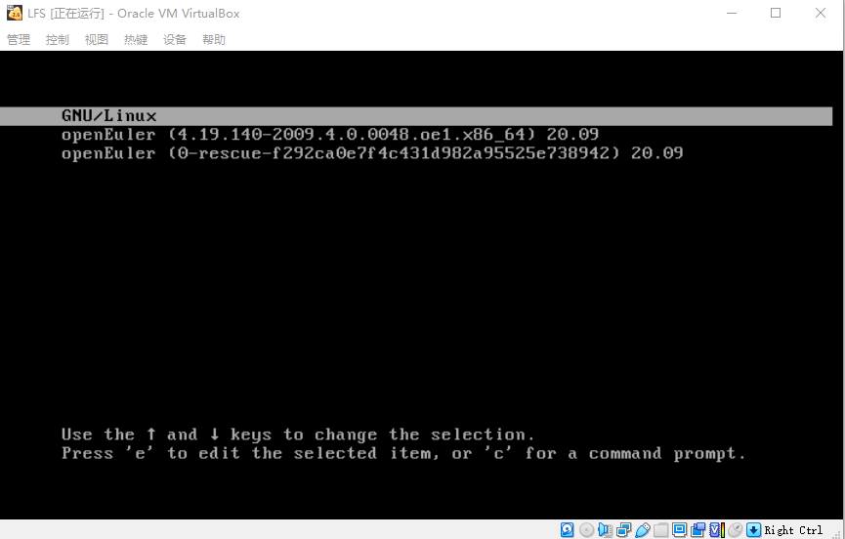
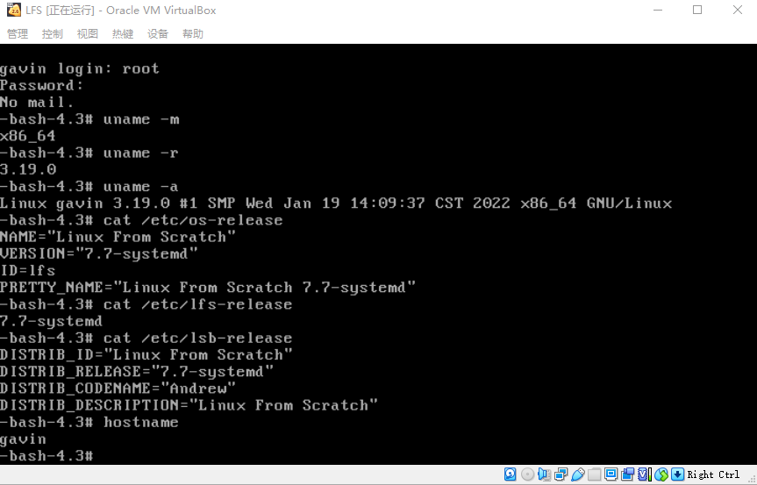
如何提交作业
本实验以开源社区项目开发的方式提交作业，遵循以下流程：
在 Gitee 平台（https://gitee.com/）上注册账号；
签署个人 CLA；
将您要提交 PR（Pull Request） 作业的上游仓库 fork 到您自己的 gitee 账号下；
以新的分支在自己仓库中进行修改；
修改完成后向上游仓库提交 PR。
撰写课程设计报告
对构建成功的系统进行截图(LFS启动等)
对构建过程进行理解分析
心得体会

Slide 29
进阶任务
在 openEuler 开发环境，将刚构建出的 LFS 镜像作为虚拟机镜像，使用 QEMU 启动一个 LFS 目标系统虚拟机。
使用 StratoVirt 替代 QEMU 启动 LFS 目标系统虚拟机。
基于 openEuler-21.03 所用的 5.10 内核构建 LFS 目标系统。
基于鲲鹏处理器 aarch64 架构构建 LFS 目标系统。

Slide 30
本章介绍了 openEuler 开源创新实践课 LFS 的原理、流程以及关要，以帮助学员顺利地从 0 到 1 构建自己的 LFS 目标系统。通过本章的学习，学员也应该能够达到这个目标。

Slide 31
如何让构建速度更快？
如何配置新系统的网络？
如何将新系统分享给他人？
Notes:
1. 让构建速度更快的参考答案：
使用脚本
构建（make）的时候尽量采用多线程
2. 配置新系统的网络的参考答案：
在虚拟机上提供网络环境
参照 LFS 官方文档
3. 将新系统分享给他人的参考答案：
将 LFS 目标系统构建在一块单独的磁盘上（就像我们在本实验中做的那样）
将该磁盘镜像分享给其他人
将刚构建出的 LFS 镜像作为虚拟机镜像，使用 QEMU 启动一个 LFS 虚拟机

Slide 32
openEuler 官网：https://openeuler.org/
项目托管地：https://gitee.com/openeuler-practice-courses/lfs-course
LFS 官网： https://www.linuxfromscratch.org/lfs/
鲲鹏生态官网： https://www.hikunpeng.com/zh/
Gitee工作流说明：https://gitee.com/openeuler/community/blob/master/zh/contributors/Gitee-workflow.md

Slide 33
《openEuler 操作系统》，由任炬教授和中国工程院院士张尧学主编，清华大学出版社出版
《精通 Linux（第2版）》，Brian Ward 著，姜楠、袁志鹏译
HCIA-openEuler 认证：https://e.huawei.com/cn/talent/#/cert/product-details?certifiedProductId=383&authenticationLevel=CTYPE_CARE_HCIA&technicalField=PSC&version=1.0

Slide 34
缩略语表
缩略语 | 英文全称 | 中文释义
ABI | Application Binary Interface | 应用程序二进制接口
LFS | Linux From Scratch | 白手起家构建 Linux
LSB | Linux Standard Base | Linux 标准规范
POSIX | Portable Operating System Interface for UNIX | UNIX 可移植操作系统接口
VFS | Virtual File System | 虚拟文件系统

